Slide 1
目录
概念及术语
AOP
实现方案
实现框架
Aspect-Oriented Programming
spring AOP
注意的问题
总结

Slide 2
spring Aop
概念和术语
concepts and terminology

Slide 3
概念术语
日志
横切性关注点
Cross-Cutting concerns
controller
controller
controller
事务
service
service
service
dao
dao
dao
业务流程1
业务流程2
业务流程3

Slide 4
概念术语
AOP和OOP:
在解决问题的思路上，AOP是OOP的补充
AOP好处:
解耦，DRP原则(Don't Repeat Yourself)
Java的代码重用：
OOP的纵向继承，AOP的横向抽取

Slide 5
概念术语
Joinpoint(连接点)
程序执行的某个点，比如：构造函数执行、字段访问(读取/设置)、方法执行
Pointcut(切点)
用户关心的Joinpoint
Advice(增强)
在Pointcut处插入的代码逻辑，比如：日志记录，事务处理
Weaving(织入)
将Advice应用到Pointcut这个过程
Advisor(切面)
PointCut和Advice的结合体

Slide 6
spring Aop
实现方案
Weaving Time

Slide 7
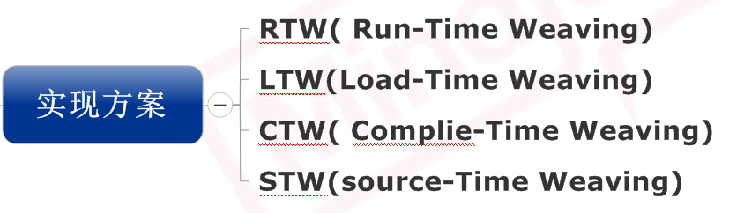
实现方案
STW(source-Time weaving):
编码的时候写死

Slide 8
实现框架
JDK动态代理
被代理类必须实现接口
Cglib动态代理
被代理类可以不实现接口
Spring AOP
默认是用JDK动态代理，如果被代理类没有实现接口就用Cglib。Spring aop的切点只能是方法
AspectJ
专业的AOP框架，比Spring AOP要强大的多
Google guice，等等

Slide 9
spring Aop
Spring AOP

Slide 10
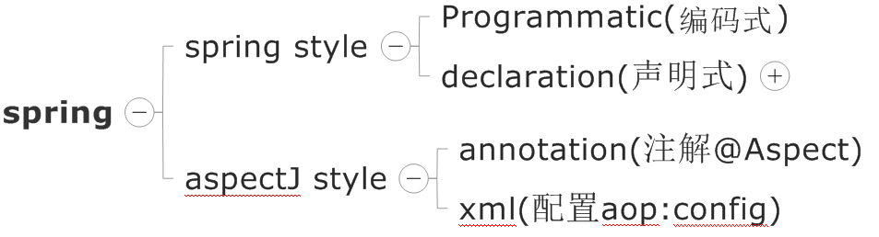
Spring AOP

Slide 11
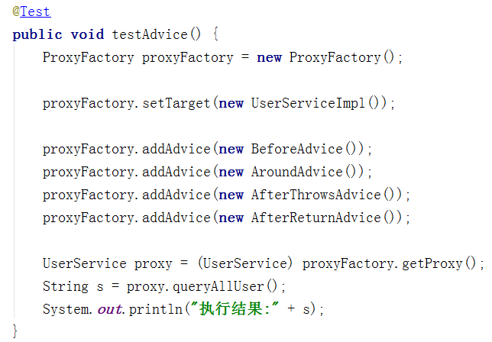
Programmatic
重点：
实现不同的Advice接口
org.springframework.aop.MethodBeforeAdvice
org.aopalliance.intercept.MethodInterceptor
org.springframework.aop.ThrowsAdvice
org.springframework.aop.AfterReturningAdvice
实际项目中不会用到这种方式

Slide 12
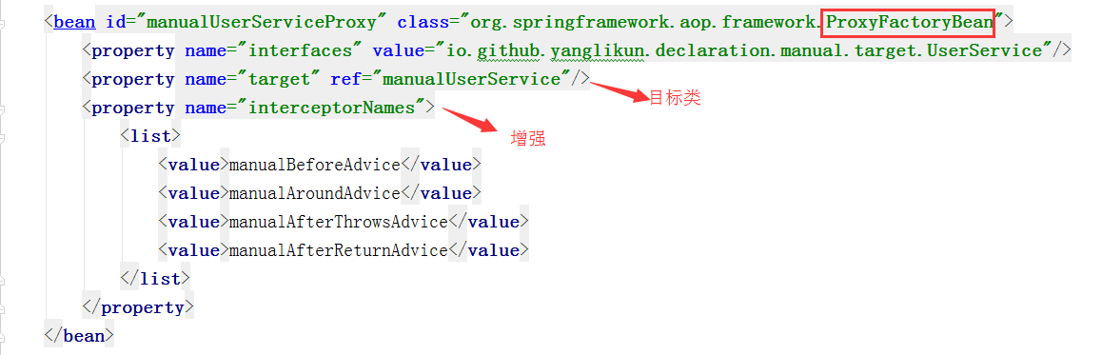
declaration-手动配置
缺点：
没法过滤到方法级别
针对每个目标对象，都要单独配置

Slide 13
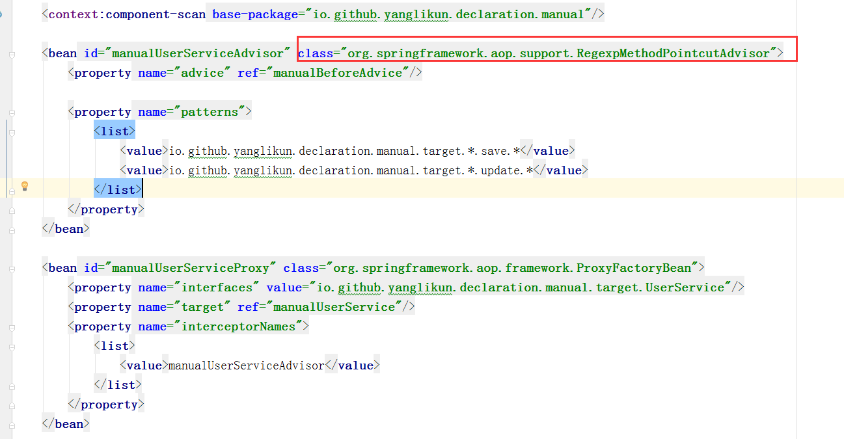
declaration-手动配置-过滤方法
添加方法过滤，但是还是要每个目标对象，分别配置

Slide 14
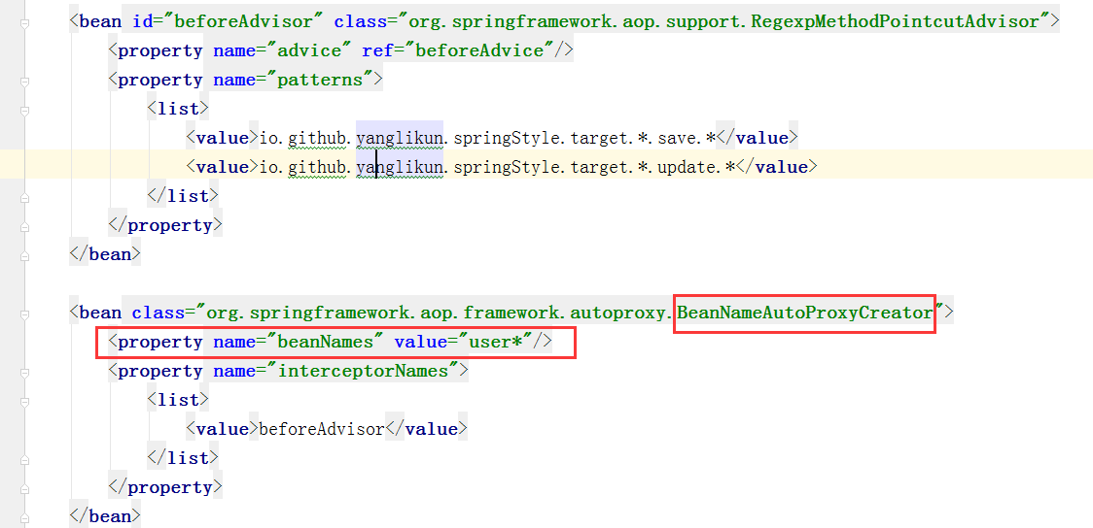
自动扫描-bean名字
不用根据每个目标对象分别配置，只要配置个Bean的名字正则就可以产生代理了

Slide 15
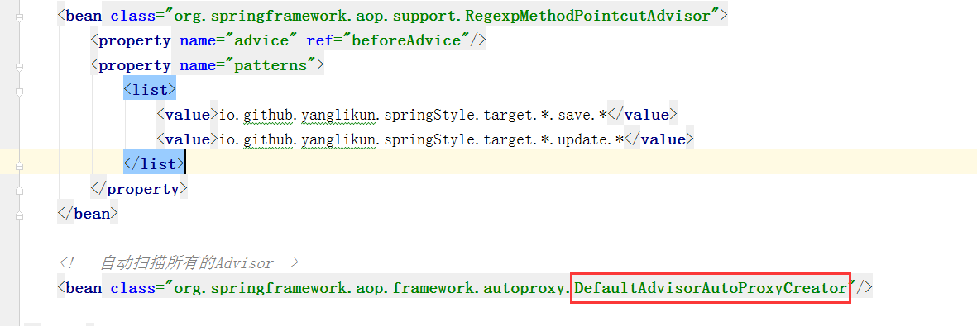
自动扫描-Advisor
只配置Advisor就行
通过上面几种spring自己的AOP方式，可以看出需要定义不同的advice类，然后在xml中配置Advisor。

Slide 16
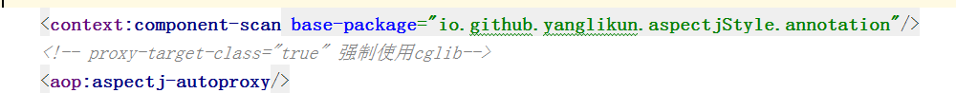
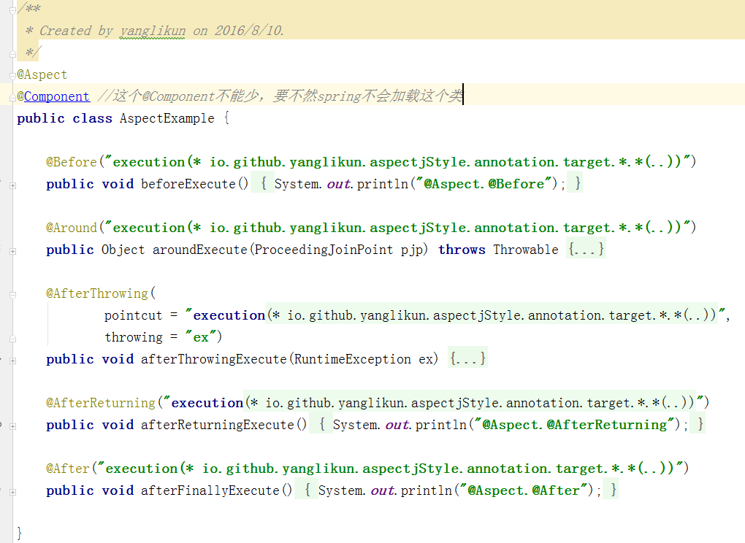
aspectJStyle-annotaion

Slide 17
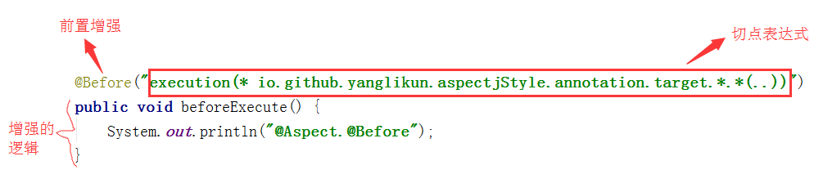
aspectJStyle-annotaion
关于切点表达式可以有哪些参照：
http://docs.spring.io/spring/docs/current/spring-framework-reference/html/aop.html#aop-pointcuts

Slide 18
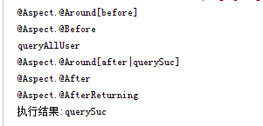
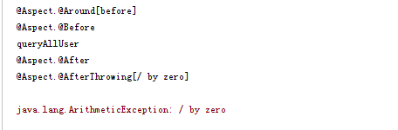
aspectJStyle-annotaion
关于增强类型：
@Before：方法前执行
@Around：方法执行的前后
@AfterThrowing：方法执行异常后
@AfterReturning：方法正常执行后
@After：方法执行后(也可以叫做AfterFinally)
关于增强执行顺序：
正常执行
抛出异常

Slide 19
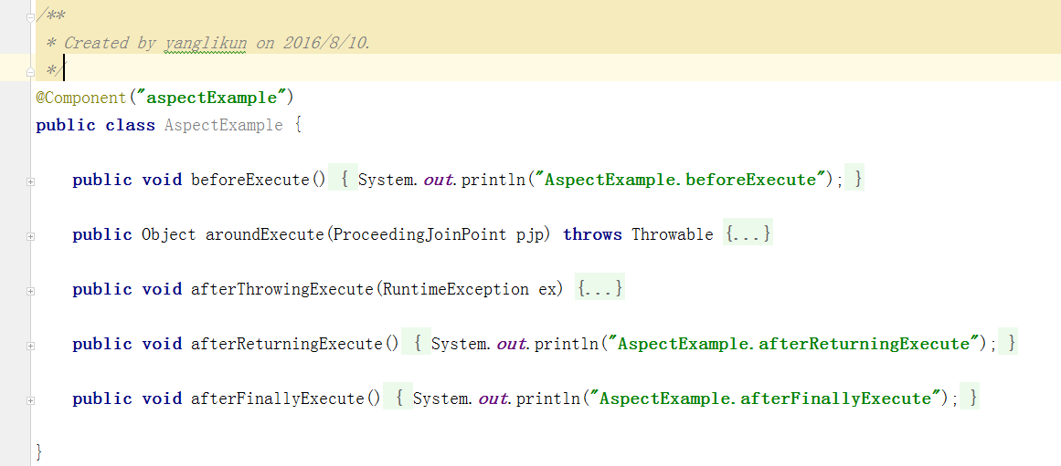
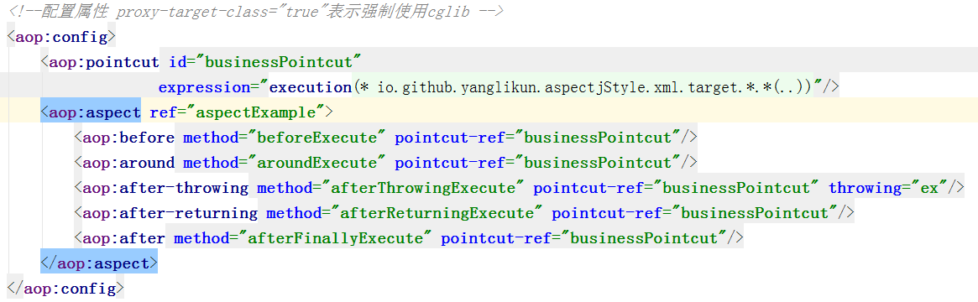
aspectJStyle-xml配置
如果应用使用的JDK不支持Annotaion,可以用配置

Slide 20
spring Aop
注意的问题

Slide 21
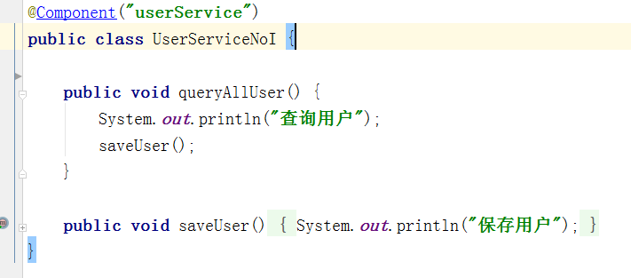
Self-invocation
Okay, so what is to be done about this? The best approach (the term best is used loosely here) is to refactor your code such that the self-invocation does not happen
http://docs.spring.io/spring/docs/current/spring-framework-reference/html/aop.html#aop-understanding-aop-proxies

Slide 22
Advice ordering(增强的顺序)
Advice在不同的Aspect中
1、Aspec类实现org.springframework.core.Ordered接口
2、Aspec类标注org.springframework.core.annotation.Order注解
Ordered接口和Order注解：返回值越小，优先级越高
Advice在一个切面中
没有办法保证顺序：因为反射是获取不到方法的声明顺序的
解决办法：合并为一个方法，或分散到不用的Aspect类中
http://docs.spring.io/spring/docs/3.0.x/spring-framework-reference/html/aop.html#aop-ataspectj-advice-ordering

Slide 23
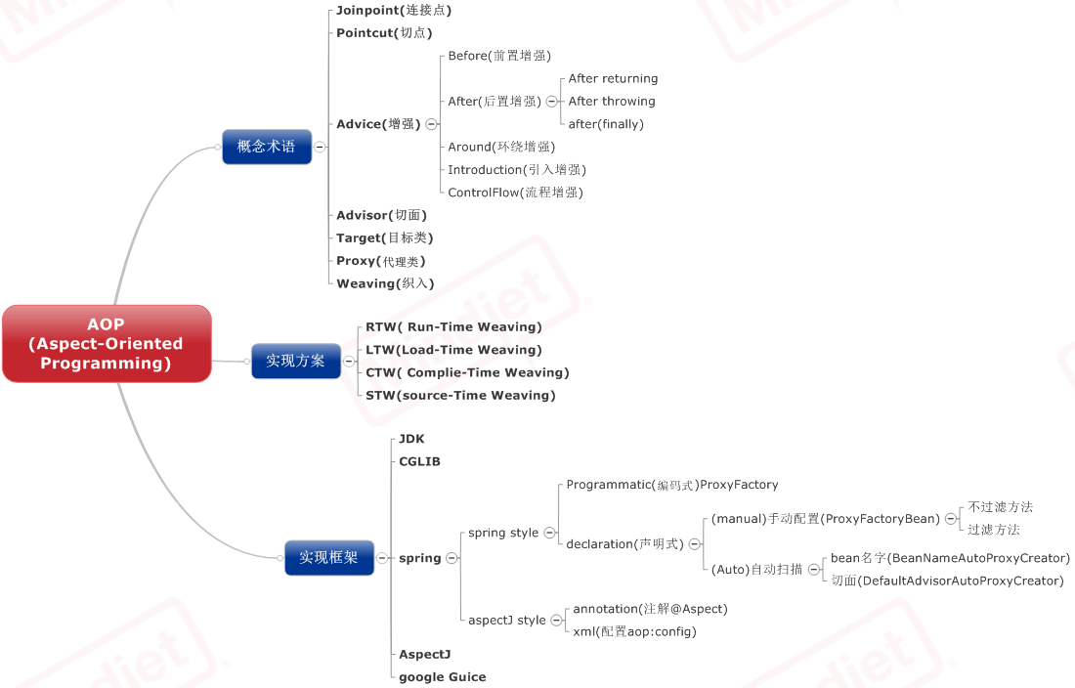
总结

Slide 24
总结
参考：
http://docs.spring.io/spring/docs/current/spring-framework-reference/html/aop.html
http://docs.spring.io/spring/docs/current/spring-framework-reference/html/aop-api.html
http://docs.spring.io/spring/docs/current/spring-framework-reference/html/aop.html#aop-pointcuts
关于ppt里面的代码在以下地址能找到：
https://github.com/yanglikun/spring-aop.git

